Slide 1


体积单位间的进率
状元成才路

Slide 2

一 复习旧知识，引入新课
同学们，还记得我们已经学过哪些常用的长度单位吗？
你知道相邻两个长度单位间的进率是多少吗？
10
10
长度单位
米
（m）
分米
（dm）
厘米
（cm）
100
100
面积单位
平方米
（m²）
平方分米
（dm²）
平方厘米
（cm²）
?
?
体积单位
立方米
（m³）
立方分米
（dm³）
立方厘米
（cm³）

Slide 3

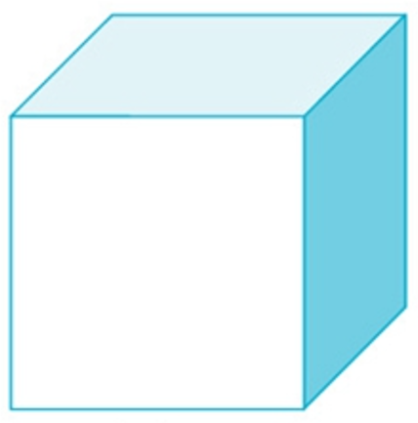
二 直观演示，推算进率
下图是一个棱长为 1 dm 正方体，体积是 1 dm³。它的体积是多少立方厘米呢？
1dm

Slide 4
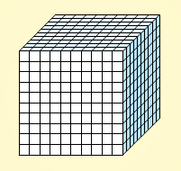
1 dm³ = 1000 cm³
1dm
10cm
1dm
10cm
1 dm＝10 cm
10×10×10 ＝1000（cm³）
1 dm²＝100 cm²
100×10＝1000（cm³）

Slide 5
仿照上面的方法，你能推算出 1 m³ 等于多少立方分米吗？
1 m＝10 dm
10×10×10 ＝1000（dm³）
1 m²＝100 dm²
100×10＝1000（dm³）
1 m³ = 1000 dm³

Slide 6
下面是我们学过的计量单位，请把下表补充完整。
 | 单位名称 | 相邻两个单位间的进率
长度 | 米、分米、厘米
面积 | 平方米、平方分米、平方厘米
体积 | 立方米、立方分米、立方厘米
10
100
1000

Slide 7

三 理解应用，巩固提高
（1）3.8 m³ 是多少立方分米？
想：1 m³＝1000 dm³
3.8 m³＝3.8×______＝______dm³
1000
3800
因为1 m³比 1 dm³大，所以将单位为m³的数换算成以dm³为单位的数，我们称之为高级单位的数换算成低级单位的数。

Slide 8
高级单位的数换算成低级单位的数，怎么换算？
×进率
高级单位的数
低级单位的数

Slide 9
（2）2400 cm³ 是多少立方分米？
想: _____cm³ ＝ 1 dm³
2400 cm³ ＝2400÷_____
＝_____dm³
1000
1000
2.4
低级单位的数换算成高级单位的数，怎么换算呢？

Slide 10
÷进率
低级单位的数
高级单位的数

Slide 11

×1000
3.5 dm³＝_____cm³
3500
÷1000
700 dm³＝_____m³
0.7
×1000
×1000
0.25 m³＝_______cm³
250000

Slide 12
×进率
高级单位的数
低级单位的数
÷进率

Slide 13

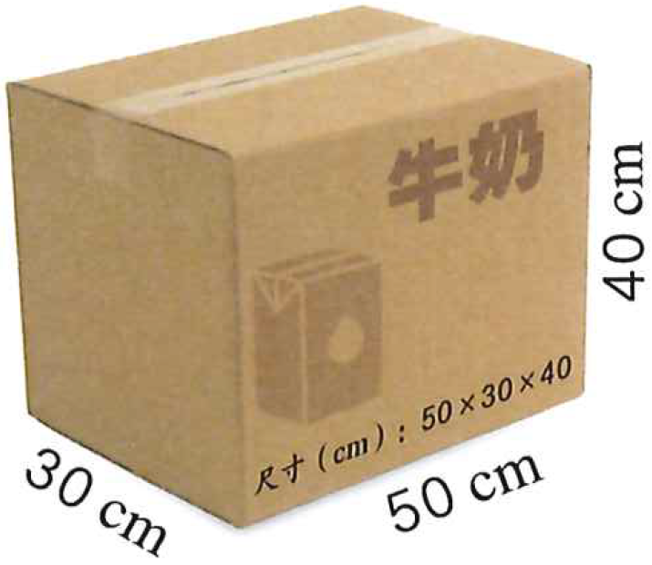

四 单位换算的实际应用
右面这个牛奶包装箱的体积是多少?
箱上的尺寸表示的是这个长方体的长、宽、高。
V＝abh＝50×30×40 ＝60000(cm³)
60000 cm³＝60 dm³＝0.06 m³

Slide 14
五 实际运用，巩固提升
1.要砌一面长 15 m、厚 24 cm、高 3 m 的砖墙，如果每立方米用砖 525 块，至少要用砖多少块？
24 cm＝0.24 m
【选自教材P35 做一做 第2题】
V ＝abh
＝15×0.24×3
＝10.8（m³）
10.8×525＝5670（块）
答：至少要用砖5670块。

Slide 15
【选自教材P36 练习八 第1题】
2.
1.02 m³=______dm³
1020
960 dm³=______m³
0.96
6270 cm²=_____dm²
62.7
36000 cm³=_____m³
0.036
8.63 m²=______dm²
23 dm³=_______cm³
863
23000

Slide 16
3.一个无盖的鱼缸，长 1.2 m，宽 80 cm，高 6 dm，这个鱼缸可以放多少立方分米的水？
1.2 m=12 dm 80 cm=8 dm
V = abh
=12×8×6
=576（dm³）
答：这个鱼缸可以放 576 dm³ 的水。

Slide 17

六 课堂小结
通过这节课的学习，你们对体积单位有了哪些新的认识？在进行各种计量单位的换算时，要注意些什么？

Slide 18
体积单位间的进率
1 m³ ＝ 1000 dm³
1 dm³ ＝ 1000 cm³
×进率
高级单位的数
低级单位的数
÷进率

Slide 19
七 作业设计
（见“状元成才路”系列丛书《创优作业100分》对应课时作业。）
一、辨一辨。 （对的画“√”，错的画“✕”）
1.体积单位间的进率是 1000。
（ ）
✕
2.1000个1 cm³的小正方体拼成的几何体的
体积是1 dm³。
（ ）
√

Slide 20
3.棱长是 1 m 的大正方体可以切成 1000 个
棱长是 1 cm 的小正方体。
（ ）
✕
4.棱长为 6 cm 的正方体，它的表面积和
体积相等。
（ ）
✕

Slide 21
二、要在一块长25 m、宽9m的长方形地面上铺一层6 cm厚的沙土。一辆车每次能运送1.5 m³的沙土，所需的沙土至少需要用这辆车运送多少次?
6 cm＝0.06 m
25×9×0.06 ＝ 13.5（m³）
13.5÷1.5 ＝ 9（次）
答：至少需要用这辆车运送9次。

